Slide 1
Morze Bałtyckie

Slide 2
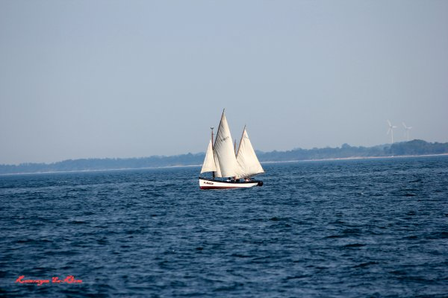
Morze Bałtyckie to płytkie morze śródlądowe na szelfie kontynentalnym w północnej Europie. Połączone z Morzem Północnym przez Cieśniny Duńskie (Mały Bełt, Wielki Bełt, Sund, Kattegat, Skagerrak oraz Limfjord).

Slide 3
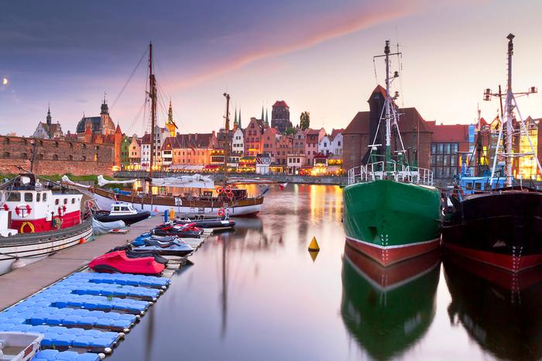
Gdańsk
Jest to miasto o ponad tysiącletniej historii, którego tożsamość na przestrzeni wieków kształtowała się pod wpływem różnych kultur. Gdańsk był ongiś również największym miastem Rzeczypospolitej Obojga Narodów, miastem królewskim i hanzeatyckim, posiadał prawo do czynnego uczestnictwa w akcie wyboru króla w XVI w był najbogatszym w Rzeczypospolitej.

Slide 4
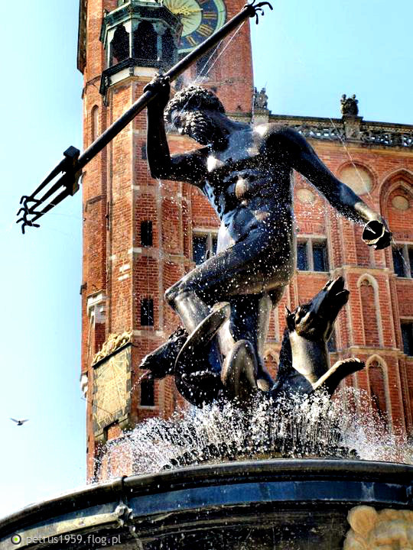
Fontanna Neptuna w Gdańsku

Slide 5
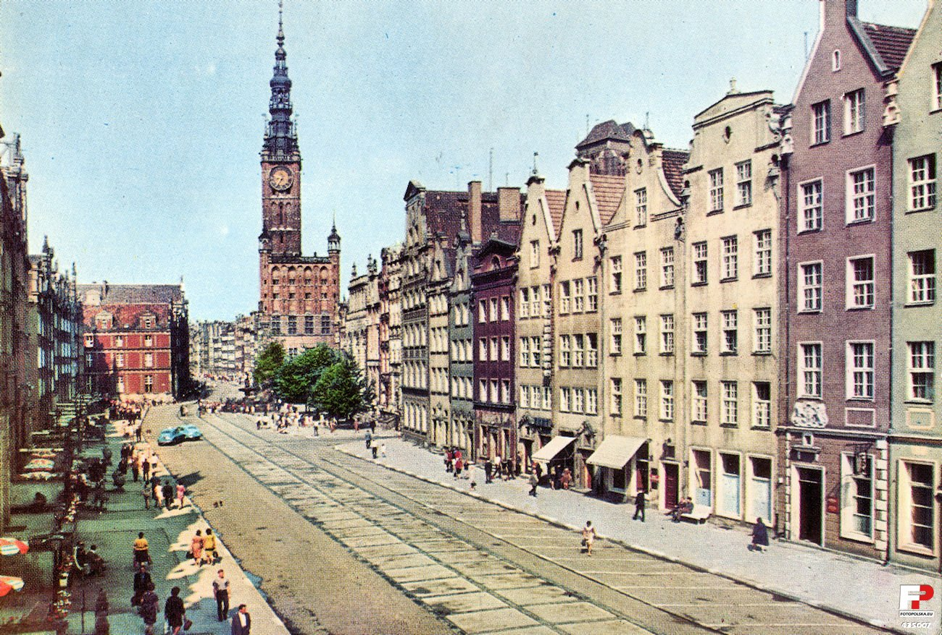
Długi rynek w Gdańsku

Slide 6
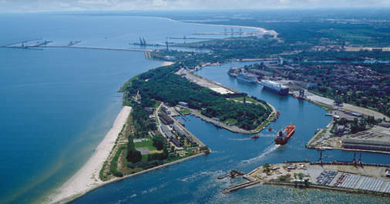
Gdynia to miasto na prawach powiatu w północnej Polsce, w województwie pomorskim, położone nad Morzem Bałtyckim, na Pobrzeżu Gdańskim i Pojezierzu Wschodniopomorskim. Wchodzi w skład Trójmiasta (wraz z Gdańskiem i Sopotem). Jest jednym z miast aglomeracji Trójmiasta.

Slide 7
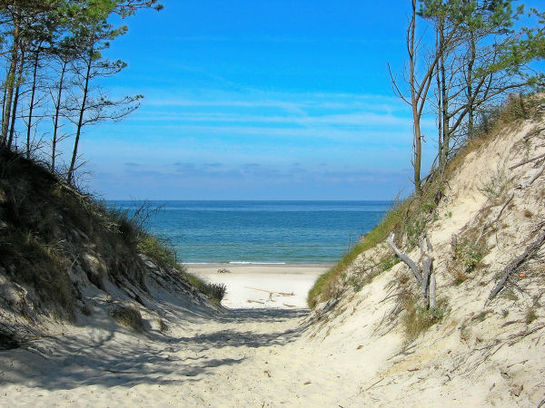
Sopot

Slide 8
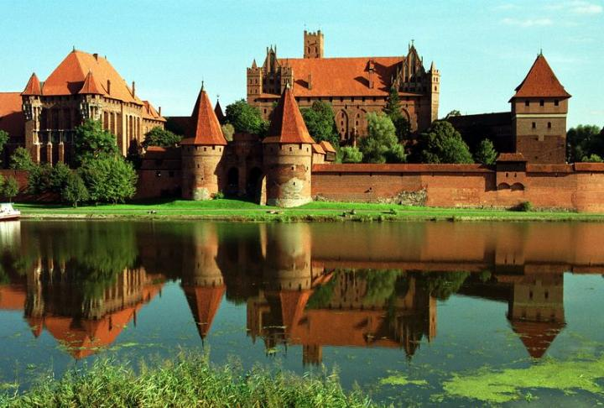
Zamek w Malborku

Slide 9
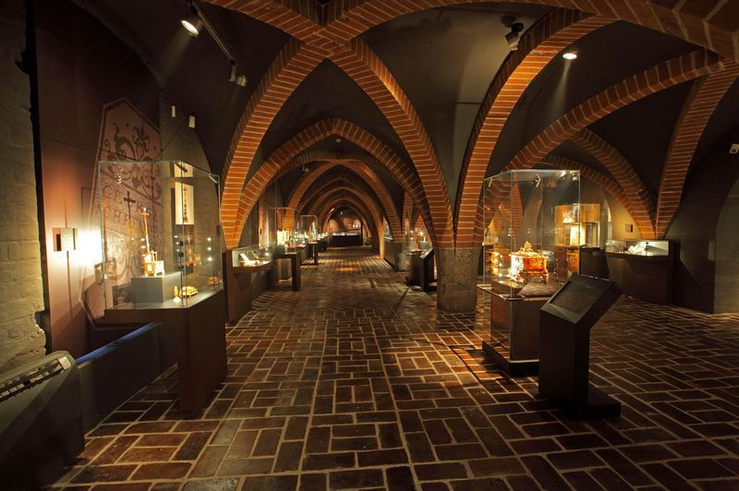
Muzeum zamkowe w Malborku

Slide 10
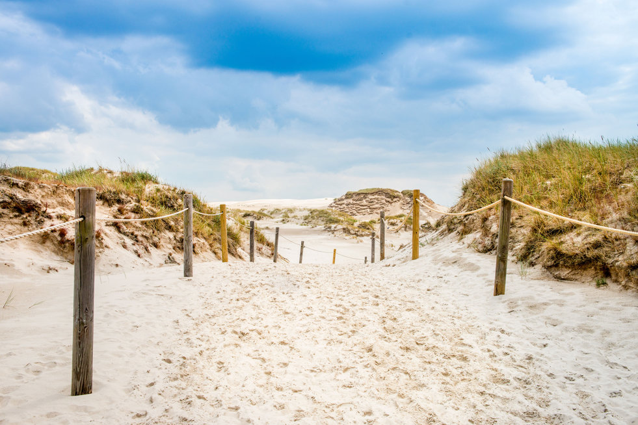

Slide 11
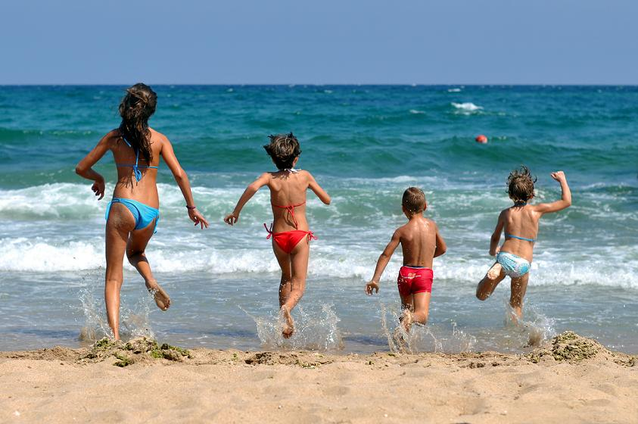

Slide 12
Koniec

